Slide 1

千锋HTML5学院
第二阶段javascript课程课件

Slide 2
DOM目录
1
  DOM对象的概念
2
  DOM的节点的分类
3
  DOM元素节点的属性
4
  DOM元素节点的方法
5
  特效

Slide 3
DOM对象
DOM概念
DOM就是Document Object Model，DOM 是 W3C（万维网联盟）的标准。
DOM 定义了访问 HTML 和 XML 文档的标准：
“W3C 文档对象模型 （DOM） 是中立于平台和语言的接口，它允许程序和脚本动态地访问和更新文档的内容、结构和样式。”
W3C DOM 标准被分为 3 个不同的部分：
  核心 DOM - 针对任何结构化文档的标准模型
  XML DOM - 针对 XML 文档的标准模型
  HTML DOM - 针对 HTML 文档的标准模型
HTML DOM 是关于如何获取、修改、添加或删除 HTML 元素的标准，即操作HTML的元素

Slide 4
DOM对象
DOM概念
DOM节点：
根据 W3C 的 HTML DOM 标准，HTML 文档中的所有内容都是节点：
  整个文档是一个文档节点
  每个 HTML 元素是元素节点
  HTML 元素内的文本是文本节点
  每个 HTML 属性是属性节点
  注释是注释节点
，通过 HTML DOM，树中的所有节点均可通过
JavaScript 进行访问。所有 HTML 元素
（节点）均可被修改，也可以创建或删除节点。

Slide 5
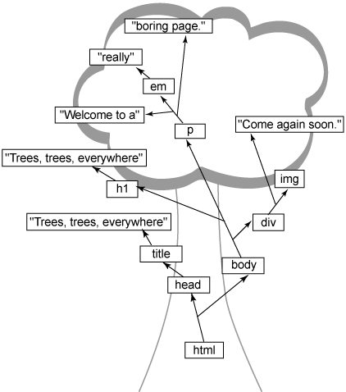
DOM对象
HTML文档的DOM树
<html>
<head>
<title>Trees, trees, everywhere</title>
</head>
<body>
<h1>Trees, trees, everywhere</h1>
<p>Welcome to a <em>really</em> boring page.</p>
<div>
Come again soon.
<img src="come-again.gif" />
</div>
</body>
</html>
Html是一个树形结构

Slide 6
DOM对象
DOM树的名词
节点树中的节点彼此拥有层级关系。
父（parent）节点
父节点拥有任意数量的子节点
子（child）节点
子节点拥有一个父节点
同胞（sibling）节点
同级的子节点被称为同胞（兄弟或姐妹）。同胞是拥有相同父节点的节点
根（root）节点
在节点树中，顶端节点被称为根（root） 根节点没有父节点

Slide 7
DOM对象
DOM节点的分类
元素节点：每个 HTML 元素是元素节点
文本节点：HTML 元素内的文本是文本节点
属性节点：每个 HTML 属性是属性节点

Slide 8
DOM元素节点的方法
getElementById() 获取特定 ID 元素的节点
getElementsByTagName() 获取相同元素的节点列表
  ■ 返回数组，使用[0]来获取
getElementsByName() 获取相同名称的节点列表 不是所有标签都有name属性
  某些低版本浏览器会有兼容性问题
getElementsByClassName() 获取相同class属性的节点列表
  IE8及以下不支持
getAttribute() 获取特定元素节点属性的值
  获取自定义属性时，oDiv.xxx ， IE最新版本不支持，其它浏览器不支持，因此要采用这个方法来访问
setAttribute() 设置特定元素节点属性的值
  IE低版本浏览器不支持这个方法
removeAttribute() 移除特定元素节点属性
  某些低版本浏览器不支持

Slide 9
DOM对象
DOM元素节点的属性
访问元素节点的属性
  ■ tagName ：表示元素节点的标签名
  ■ innerHTML ：获取元素节点里的内容
  ■ outerHTML: 用来更改或获取元素内所有的html和文本内容，包含引用该方法元素自身的标签.(非 W3C DOM 规范)
  innerText ：只获取元素内的文本内容，html标签将被忽略（非 W3C DOM 规范）
  ■ id ：元素节点的 id 名称
  ■ title ：元素节点的 title 属性值（鼠标悬停时的提示）
  style ： CSS内嵌样式属性值
  className：CSS元素的类 (不可以使用class)
  currentStyle ：获取外部样式的属性（IE特有）
  getComputedStyle:最终应用在元素上的所有CSS属性对象
      //var style = window.getComputedStyle("元素", "伪类");
      var dom = document.getElementById("test");
      style = window.getComputedStyle(dom , ":after");
      //个别浏览器对第二个伪类不支持，第二个参数可以写成null
Notes:
三、getComputedStyle与style的区别
我们使用element.style也可以获取元素的CSS样式声明对象，但是其与getComputedStyle方法还有有一些差异的。
只读与可写
正如上面提到的getComputedStyle方法是只读的，只能获取样式，不能设置；而element.style能读能写，能屈能伸。
获取的对象范围
getComputedStyle方法获取的是最终应用在元素上的所有CSS属性对象（即使没有CSS代码，也会把默认的祖宗八代都显示出来）；而element.style只能获取元素style属性中的CSS样式。因此对于一个光秃秃的元素<p>，getComputedStyle方法返回对象中length属性值（如果有）就是190+(据我测试FF:192, IE9:195, Chrome:253, 不同环境结果可能有差异), 而element.style就是0。
currentStyle是IE浏览器自娱自乐的一个属性，其与element.style可以说是近亲，至少在使用形式上类似，element.currentStyle，差别在于element.currentStyle返回的是元素当前应用的最终CSS属性值（包括外链CSS文件，页面中嵌入的<style>属性等）。
因此，从作用上将，getComputedStyle方法与currentStyle属性走的很近，形式上则style与currentStyle走的近。不过，currentStyle属性貌似不支持伪类样式获取，这是与getComputedStyle方法的差异，也是jQuery css()方法无法体现的一点。

Slide 10
DOM对象
DOM元素节点的属性
style 属性
  获得内嵌样式表的属性值
  style对象的样式属性语法：
  对象.style.属性名;
CSS样式属性
Style对象属性
结论：一般情况下，
css的样式属性中出现“-”
号，则对应的style属性
是：去掉“-”号，把“-”号
后面单词的第一字母大写。
如果没有“-”号，则两者
一样。
color
color
font-size
fontSize
font-family
fontFamily
background-color
backgroundColor
background-image
backgroundImage
display
display
Notes:
三、getComputedStyle与style的区别
我们使用element.style也可以获取元素的CSS样式声明对象，但是其与getComputedStyle方法还有有一些差异的。
只读与可写
正如上面提到的getComputedStyle方法是只读的，只能获取样式，不能设置；而element.style能读能写，能屈能伸。
获取的对象范围
getComputedStyle方法获取的是最终应用在元素上的所有CSS属性对象（即使没有CSS代码，也会把默认的祖宗八代都显示出来）；而element.style只能获取元素style属性中的CSS样式。因此对于一个光秃秃的元素<p>，getComputedStyle方法返回对象中length属性值（如果有）就是190+(据我测试FF:192, IE9:195, Chrome:253, 不同环境结果可能有差异), 而element.style就是0。
currentStyle是IE浏览器自娱自乐的一个属性，其与element.style可以说是近亲，至少在使用形式上类似，element.currentStyle，差别在于element.currentStyle返回的是元素当前应用的最终CSS属性值（包括外链CSS文件，页面中嵌入的<style>属性等）。
因此，从作用上将，getComputedStyle方法与currentStyle属性走的很近，形式上则style与currentStyle走的近。不过，currentStyle属性貌似不支持伪类样式获取，这是与getComputedStyle方法的差异，也是jQuery css()方法无法体现的一点。

Slide 11
DOM对象
DOM元素节点的属性
currentStyle 示例
<style type="text/css">
.divClass{ background:#f00; height:200px;}
</style>
<script type="text/javascript">
function test(){
alert(document.getElementById("layer").style.width); alert(document.getElementById("layer").currentStyle.backgroundColor);
alert(document.getElementById("layer").currentStyle.height);
}
</script>
<body>
<div id="layer" class="divClass" style="width:150px" >hello div</div>
<form name="f">
<input type="button" value="显示" onclick="test()" />
</form>
</body> 
Notes:
三、getComputedStyle与style的区别
我们使用element.style也可以获取元素的CSS样式声明对象，但是其与getComputedStyle方法还有有一些差异的。
只读与可写
正如上面提到的getComputedStyle方法是只读的，只能获取样式，不能设置；而element.style能读能写，能屈能伸。
获取的对象范围
getComputedStyle方法获取的是最终应用在元素上的所有CSS属性对象（即使没有CSS代码，也会把默认的祖宗八代都显示出来）；而element.style只能获取元素style属性中的CSS样式。因此对于一个光秃秃的元素<p>，getComputedStyle方法返回对象中length属性值（如果有）就是190+(据我测试FF:192, IE9:195, Chrome:253, 不同环境结果可能有差异), 而element.style就是0。
currentStyle是IE浏览器自娱自乐的一个属性，其与element.style可以说是近亲，至少在使用形式上类似，element.currentStyle，差别在于element.currentStyle返回的是元素当前应用的最终CSS属性值（包括外链CSS文件，页面中嵌入的<style>属性等）。
因此，从作用上将，getComputedStyle方法与currentStyle属性走的很近，形式上则style与currentStyle走的近。不过，currentStyle属性貌似不支持伪类样式获取，这是与getComputedStyle方法的差异，也是jQuery css()方法无法体现的一点。

Slide 12
DOM对象
DOM元素节点的属性
getComputedStyle与style的区别
  只读与可写
  getComputedStyle方法是只读的，只能获取样式，不能设置；而element.style能读能写
  获取的对象范围
  getComputedStyle方法获取的是最终应用在元素上的所有CSS属性对象（即使没有CSS代码，也会把默认的都显示出来）；而element.style只能获取元素style属性中的CSS样式。因此对于一个光秃秃的元素<p>，getComputedStyle方法返回对象中length属性值（如果有），而element.style就是0。
Notes:
三、getComputedStyle与style的区别
我们使用element.style也可以获取元素的CSS样式声明对象，但是其与getComputedStyle方法还有有一些差异的。
只读与可写
正如上面提到的getComputedStyle方法是只读的，只能获取样式，不能设置；而element.style能读能写，能屈能伸。
获取的对象范围
getComputedStyle方法获取的是最终应用在元素上的所有CSS属性对象（即使没有CSS代码，也会把默认的祖宗八代都显示出来）；而element.style只能获取元素style属性中的CSS样式。因此对于一个光秃秃的元素<p>，getComputedStyle方法返回对象中length属性值（如果有）就是190+(据我测试FF:192, IE9:195, Chrome:253, 不同环境结果可能有差异), 而element.style就是0。
currentStyle是IE浏览器自娱自乐的一个属性，其与element.style可以说是近亲，至少在使用形式上类似，element.currentStyle，差别在于element.currentStyle返回的是元素当前应用的最终CSS属性值（包括外链CSS文件，页面中嵌入的<style>属性等）。
因此，从作用上将，getComputedStyle方法与currentStyle属性走的很近，形式上则style与currentStyle走的近。不过，currentStyle属性貌似不支持伪类样式获取，这是与getComputedStyle方法的差异，也是jQuery css()方法无法体现的一点。

Slide 13
DOM对象
DOM元素节点的属性
getComputedStyle示例：
<script type="text/javascript">
function test(){
var p1 = document.getElementById("p1");
var aClass = window.getComputedStyle(p1 , null);
/*alert(aClass.length);
for(var i=0;i<aClass.length;i++){
alert(aClass[i]);
}
*/
alert(aClass["height"]);
}
</script>
<body>
<p id="p1">您好！</p>
<form name="f">
<input type="button" value="显示" onclick="test()" />
</form>
</body>
Notes:
三、getComputedStyle与style的区别
我们使用element.style也可以获取元素的CSS样式声明对象，但是其与getComputedStyle方法还有有一些差异的。
只读与可写
正如上面提到的getComputedStyle方法是只读的，只能获取样式，不能设置；而element.style能读能写，能屈能伸。
获取的对象范围
getComputedStyle方法获取的是最终应用在元素上的所有CSS属性对象（即使没有CSS代码，也会把默认的祖宗八代都显示出来）；而element.style只能获取元素style属性中的CSS样式。因此对于一个光秃秃的元素<p>，getComputedStyle方法返回对象中length属性值（如果有）就是190+(据我测试FF:192, IE9:195, Chrome:253, 不同环境结果可能有差异), 而element.style就是0。
currentStyle是IE浏览器自娱自乐的一个属性，其与element.style可以说是近亲，至少在使用形式上类似，element.currentStyle，差别在于element.currentStyle返回的是元素当前应用的最终CSS属性值（包括外链CSS文件，页面中嵌入的<style>属性等）。
因此，从作用上将，getComputedStyle方法与currentStyle属性走的很近，形式上则style与currentStyle走的近。不过，currentStyle属性貌似不支持伪类样式获取，这是与getComputedStyle方法的差异，也是jQuery css()方法无法体现的一点。

Slide 14
DOM对象
DOM元素节点的属性
获取外部样式表的css属性：
<link href="common.css" rel="styleSheet" type="text/css"/>
//IE中用currStyle
alert(document.getElementById("layer").currentStyle.width);
alert(document.getElementById("layer").currentStyle.backgroundColor);
alert(document.getElementById("layer").currentStyle.height);
//火狐和chrome用getComputedStyle
var layer = document.getElementById("layer");
var aClass = window.getComputedStyle(layer , null);
alert(aClass["width"]);
alert(aClass["backgroundColor"]);
alert(aClass["height"]);
//修改css属性是都可以使用style了。
layer.style.width="200px";
Notes:
三、getComputedStyle与style的区别
我们使用element.style也可以获取元素的CSS样式声明对象，但是其与getComputedStyle方法还有有一些差异的。
只读与可写
正如上面提到的getComputedStyle方法是只读的，只能获取样式，不能设置；而element.style能读能写，能屈能伸。
获取的对象范围
getComputedStyle方法获取的是最终应用在元素上的所有CSS属性对象（即使没有CSS代码，也会把默认的祖宗八代都显示出来）；而element.style只能获取元素style属性中的CSS样式。因此对于一个光秃秃的元素<p>，getComputedStyle方法返回对象中length属性值（如果有）就是190+(据我测试FF:192, IE9:195, Chrome:253, 不同环境结果可能有差异), 而element.style就是0。
currentStyle是IE浏览器自娱自乐的一个属性，其与element.style可以说是近亲，至少在使用形式上类似，element.currentStyle，差别在于element.currentStyle返回的是元素当前应用的最终CSS属性值（包括外链CSS文件，页面中嵌入的<style>属性等）。
因此，从作用上将，getComputedStyle方法与currentStyle属性走的很近，形式上则style与currentStyle走的近。不过，currentStyle属性貌似不支持伪类样式获取，这是与getComputedStyle方法的差异，也是jQuery css()方法无法体现的一点。

Slide 15
DOM对象
如何判断客户端使用的浏览器
    function test(){
    if (document.all){
    var isIE = true;
    alert("IE浏览器");
    var isIE6=isIE&&!window.XMLHttpRequest;
    var isIE8=isIE&&!!document.documentMode;
    var isIE7=isIE&&!isIE6&&!isIE8;
    if (isIE6)
    {
    alert("ie6");
    }
    else if (isIE8)
    {
    alert("ie8");
    }else if (isIE7)
    {
    alert("ie7");
    }
    }else{
    alert("非IE浏览器");
    }
    }
Notes:
三、getComputedStyle与style的区别
我们使用element.style也可以获取元素的CSS样式声明对象，但是其与getComputedStyle方法还有有一些差异的。
只读与可写
正如上面提到的getComputedStyle方法是只读的，只能获取样式，不能设置；而element.style能读能写，能屈能伸。
获取的对象范围
getComputedStyle方法获取的是最终应用在元素上的所有CSS属性对象（即使没有CSS代码，也会把默认的祖宗八代都显示出来）；而element.style只能获取元素style属性中的CSS样式。因此对于一个光秃秃的元素<p>，getComputedStyle方法返回对象中length属性值（如果有）就是190+(据我测试FF:192, IE9:195, Chrome:253, 不同环境结果可能有差异), 而element.style就是0。
currentStyle是IE浏览器自娱自乐的一个属性，其与element.style可以说是近亲，至少在使用形式上类似，element.currentStyle，差别在于element.currentStyle返回的是元素当前应用的最终CSS属性值（包括外链CSS文件，页面中嵌入的<style>属性等）。
因此，从作用上将，getComputedStyle方法与currentStyle属性走的很近，形式上则style与currentStyle走的近。不过，currentStyle属性貌似不支持伪类样式获取，这是与getComputedStyle方法的差异，也是jQuery css()方法无法体现的一点。

Slide 16
DOM对象
浏览器内核（扩展）
浏览器 做了哪些事情，为什么要考虑不同浏览器
浏览器负责对网页语法的解释(如标准通用标记语言下的一个应用HTML、JavaScript)并渲染(显示)网页。如何解释和渲染由浏览器内核决定
浏览器内核：
浏览器最重要或者说核心的部分是“Rendering Engine”，可大概译为“渲染引擎”，不过我们一般习惯将之称为“浏览器内核”。负责对网页语法的解释(如标准通用标记语言下的一个应用HTML、JavaScript)并渲染(显示)网页。 所以，通常所谓的浏览器内核也就是浏览器所采用的渲染引擎，渲染引擎决定了浏览器如何显示网页的内容以及页面的格式信息。不同的浏览器内核对网页编写语法的解释也有不同，因此同一网页在不同的内核的浏览器里的渲染(显示)效果也可能不同，这也是网页编写者需要在不同内核的浏览器中测试网页显示效果的原因。 （可百度“浏览器内核”关键字了解更多）
常见的浏览器内核 ：
Trident：IE浏览器，
Gecko：firefox，
Webkit：苹果公司自己的内核，苹果的Safari浏览器，chrome
Notes:
三、getComputedStyle与style的区别
我们使用element.style也可以获取元素的CSS样式声明对象，但是其与getComputedStyle方法还有有一些差异的。
只读与可写
正如上面提到的getComputedStyle方法是只读的，只能获取样式，不能设置；而element.style能读能写，能屈能伸。
获取的对象范围
getComputedStyle方法获取的是最终应用在元素上的所有CSS属性对象（即使没有CSS代码，也会把默认的祖宗八代都显示出来）；而element.style只能获取元素style属性中的CSS样式。因此对于一个光秃秃的元素<p>，getComputedStyle方法返回对象中length属性值（如果有）就是190+(据我测试FF:192, IE9:195, Chrome:253, 不同环境结果可能有差异), 而element.style就是0。
currentStyle是IE浏览器自娱自乐的一个属性，其与element.style可以说是近亲，至少在使用形式上类似，element.currentStyle，差别在于element.currentStyle返回的是元素当前应用的最终CSS属性值（包括外链CSS文件，页面中嵌入的<style>属性等）。
因此，从作用上将，getComputedStyle方法与currentStyle属性走的很近，形式上则style与currentStyle走的近。不过，currentStyle属性貌似不支持伪类样式获取，这是与getComputedStyle方法的差异，也是jQuery css()方法无法体现的一点。

Slide 17

DOM元素节点的方法
getElementById() 获取特定 ID 元素的节点
示例1：
表单验证的信息提示方式（使用onfocus(),onblur(),innerHTML，style.color）
示例2：自动清空文本框内容：

Slide 18
DOM元素节点的方法
getElementsByTagName() 获取相同元素的节点列表
  ■ 返回数组，使用[0]来获取
<script type="text/javascript">
function test(){
var input = document.getElementsByTagName("input");
alert(input[0].value);
}
</script>
<body>
<form name="f">
<input type="text" name="num"/>
<input type="button" value="显示" onclick="test()" />
</form>
</body>

Slide 19
DOM元素节点的方法
getElementsByName() 获取相同名称的节点列表 不是所有标签都有name属性
  某些低版本浏览器会有兼容性问题
<script type="text/javascript">
function test(){
var aInputs= document.getElementsByName("num");
alert(aInputs[0].value);
}
</script>
<body>
<form name="f">
<input type="text" name="num"/>
<input type="button" value="显示" onclick="test()" />
</form>
</body>

Slide 20
DOM元素节点的方法
getElementsByClassName() 获取相同class属性的节点列表
  IE8及以下不支持
<style type="text/css">
.divClass{
background:#f00;
width:100px;
height:200px;
}
</style>
<script type="text/javascript">
function test(){
var divObj = document.getElementsByClassName("divClass");
alert(divObj[0].innerHTML);
}
</script>
<body>
<div id="layer" class="divClass">
hello div
</div>
<input type="button" value="显示" onclick="test()" />
</body>

Slide 21
DOM元素节点的方法
getAttribute() 获取特定元素节点属性的值
  获取自定义属性时，oDiv.xxx ， IE最新版本不支持，其它浏览器不支持，因此要采用这个方法来访问
<script type="text/javascript">
function test(){
alert(document.getElementById("layer").getAttribute("id"));
}
</script>
<body>
<div id="layer“>
hello div
</div>
<form name="f">
<input type="button" value="显示" onclick="test()" />
</form>
</body>

Slide 22
DOM元素节点的方法
setAttribute() 设置特定元素节点属性的值
  IE低版本浏览器不支持这个方法
<style type="text/css">
.divClass1{background:#f00;width:100px;height:200px;}
.divClass2{background:#0f0;width:200px;height:100px;}
</style>
<script type="text/javascript">
function test(){
document.getElementById("layer").setAttribute("class","divClass2");
}
</script>
<body>
<div id="layer" class="divClass1">hello div</div>
<form name="f">
<input type="button" value="显示" onclick="test()" />
</form>
</body>

Slide 23
DOM元素节点的方法
removeAttribute() 移除特定元素节点属性
  某些低版本浏览器不支持
<style type="text/css">
.divClass1{background:#f00;width:100px;height:200px;}
</style>
<script type="text/javascript">
function test(){
document.getElementById("layer").removeAttribute("class");
}
</script>
<body>
<div id="layer" class="divClass1">hello div</div>
<form name="f">
<input type="button" value="显示" onclick="test()" />
</form>
</body>

Slide 24
DOM元素节点的方法(特效)
换肤
<link id="cssFile" type="text/css" rel="styleSheet" href="css/redFace.css"/>
<script type="text/javascript">
function redFace(){
document.getElementById("cssFile").href="css/redFace.css";
}
function greenFace(){
document.getElementById("cssFile").href="css/greenFace.css";
}
</script>
<body>
<div id="layer" class="divClass1">
hello div
</div>
<form name="f">
<input type="button" value="穿上红色的衣服" onclick="redFace()" />
<input type="button" value="穿上绿色的衣服" onclick="greenFace()" />
</form>
</body>
redFace.css文件内容：
.divClass1{background:#f00;width:100px;height:200px;}
body{background-color:#F39;}
greenFace.css文件内容：
.divClass1{background:#0F0;width:100px;height:200px;}
body{background-color:#093;}

Slide 25
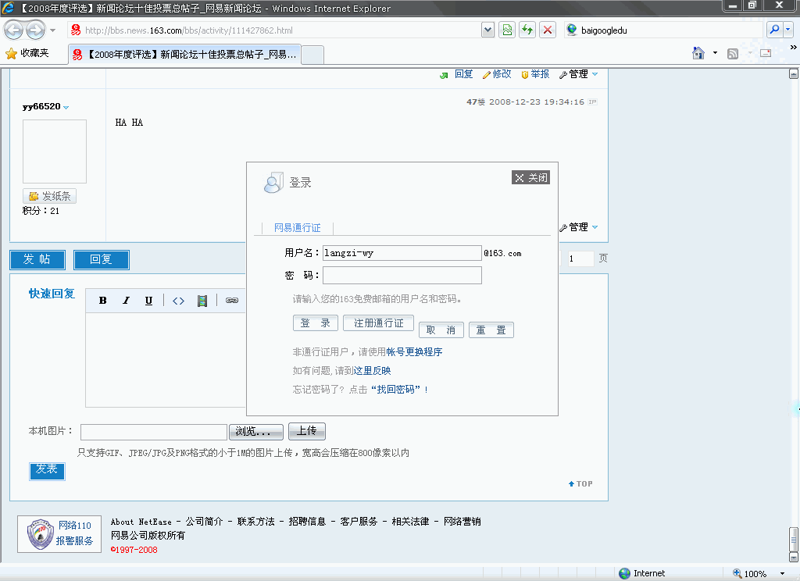
DOM元素节点的方法(特效)
Div浮层的应用

Slide 26
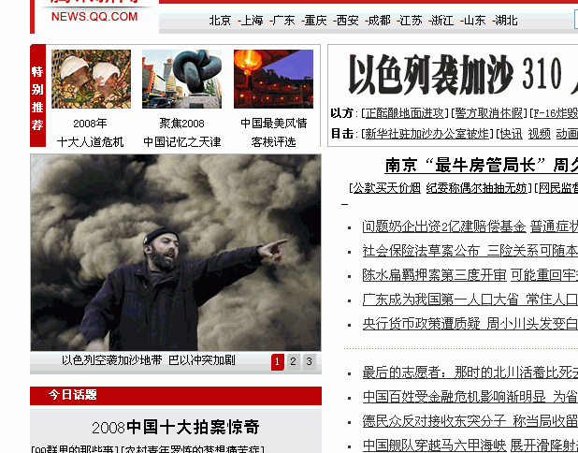
DOM元素节点的方法(特效)
示例：轮播图片

Slide 27
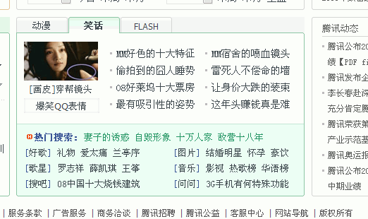
DOM元素节点的方法(特效)
示例：选项卡（页签）

Slide 28
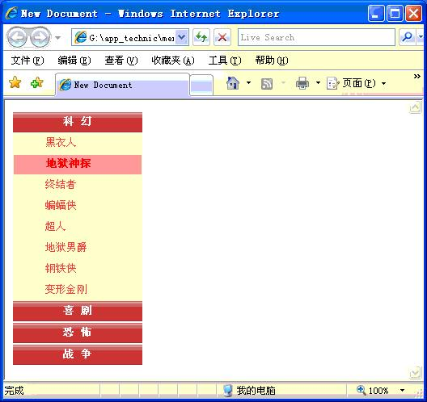
DOM元素节点的方法(特效)
示例：菜单

Slide 29
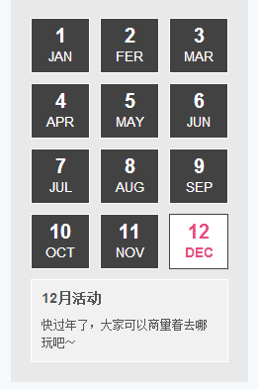
DOM元素节点的方法(特效)
示例：JS简易日历（CSS）
<style type="text/css">
* { padding: 0; margin: 0; }
li { list-style: none; }
body { background: #f6f9fc; font-family: arial; }
.calendar { width: 210px; margin: 0 auto; padding: 10px 10px 20px 20px; background: #eae9e9; }
.calendar ul { width: 210px; overflow: hidden; padding-bottom: 10px; }
.calendar li { float: left; width: 58px; height: 54px; margin: 10px 10px 0 0; border: 1px solid #fff; background: #424242; color: #fff; text-align: center; cursor: pointer; }
.calendar li h2 { font-size: 20px; padding-top: 5px; }
.calendar li p { font-size: 14px; }
.calendar .active { border: 1px solid #424242; background: #fff; color: #e84a7e; }
.calendar .active p { font-weight: bold; }
.calendar .text { width: 178px; padding: 0 10px 10px; border: 1px solid #fff; padding-top: 10px; background: #f1f1f1; color: #555; }
.calendar .text h2 {font-size: 14px; margin-bottom: 10px; }
.calendar .text p { font-size: 12px; line-height: 18px; }
</style>

Slide 30
DOM元素节点的方法(特效)
示例：JS简易日历（HTML代码）
<div id="tab" class="calendar">
<ul id="box">
<li class="active"><h2>1</h2><p>JAN</p></li>
<li ><h2>2</h2><p>FER</p></li>
<li ><h2>3</h2><p>MAR</p></li>
<li ><h2>4</h2><p>APR</p></li>
<li ><h2>5</h2><p>MAY</p></li>
<li><h2>6</h2><p>JUN</p></li>
<li><h2>7</h2><p>JUL</p></li>
<li><h2>8</h2><p>AUG</p></li>
<li><h2>9</h2><p>SEP</p></li>
<li><h2>10</h2><p>OCT</p></li>
<li><h2>11</h2><p>NOV</p></li>
<li><h2>12</h2><p>DEC</p></li>
</ul>
<div class="text" id="txt">
<h2>1月活动</h2>
<p>快过年了，大家可以商量着去哪玩吧～</p>
</div>
</div>

Slide 31
DOM元素节点的方法(特效)
示例：JS简易日历（HTML代码）
var arr=['快过年了，大家可以商量着去哪玩吧～','大家好好学习吧222222~~~',
'大家好好学习吧222222333~~~','大家好好学习吧222444222~~~',
'大家好好学习555吧222222~~~','大家好好学习吧666222222~~~',
'大家好好学习吧227772222~~~','大家好好学习吧28888822222~~~',
'大家好好学习吧99999222222~~~','大家好好学习10000000吧222222~~~',
'大家好好学习吧111111222222~~~','大家好好学习吧22222200000000000~~~']
var oDiv = document.getElementById("txt");
var oUL = document.getElementById("box");
var liArr = oUL.children;
for(var i=0; i<liArr.length; i++){
liArr[i].index = i;
liArr[i].onclick = function(){
for(var k=0; k<liArr.length; k++){
liArr[k].className = "";
}
this.className = "active";
oDiv.children[0].innerHTML = this.index+1 + "月活动";
}
}

Slide 32
DOM对象
作 业
  必做：
    表格的即时编辑
    输入框默认提示
    QQ延时提示框
  可选：
    导航下拉菜单
    点击表格换图片
    顶部悬浮

Slide 33


